Slide 1
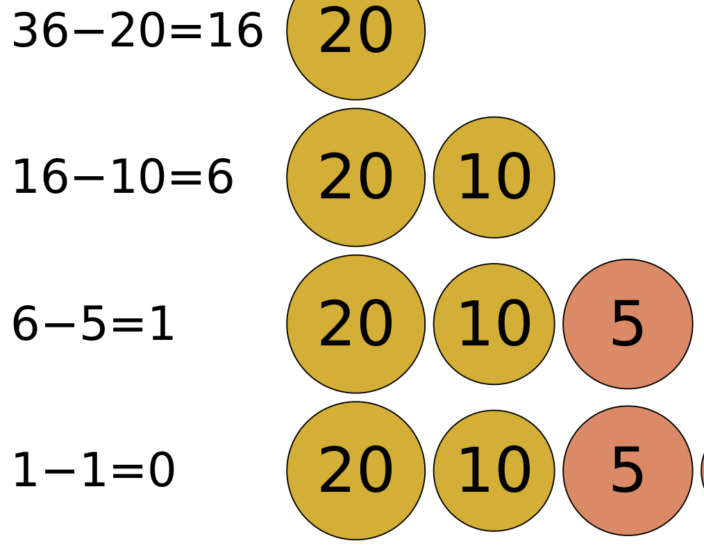
Algoritmos voraces (greedy)
Jose Saul Hernandez Herrera
Carlos Miguel Toledo Ortigoza
Hector Daniel Morales Medina

Slide 2
¿Que son?
Los algoritmos voraces son una estrategia para la resolución de problemas.
El algoritmo siempre hace lo que “parece” mejor en cada momento, sin tener nunca que reconsiderar sus decisiones, y acaba llegando directamente a la solución posible.
Las decisiones que toma no consideran las consecuencias a largo plazo.
Normalmente se utiliza para la optimización [MIN/MAX]

Slide 3
Ventajas y desventajas
Ventajas:
Simplicidad y facilidad de implementación.
A menudo son eficientes en términos de tiempo de ejecución.
Desventajas:
No siempre garantizan encontrar la solución óptima global.

Slide 4

Problema del cambio de monedas
En este problema se pretende dar un cambio con la menor cantidad de monedas posibles .
Se parte de un conjunto de tipos de monedas válidas, de las que se supone que hay cantidad suficiente para realizar el desglose, y de un importe a devolver.

Slide 5
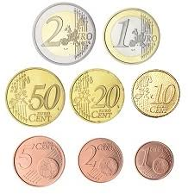
def cambio_monedas(denominaciones, cantidad):
# Asegurarse de que las denominaciones estén ordenadas en orden descendente
denominaciones.sort(reverse=True)
# Lista para guardar el número de monedas de cada denominación usadas
monedas_usadas = []
# Contador total de monedas usadas
total_monedas = 0
# Iterar sobre cada denominación
for moneda in denominaciones:
# Contar cuántas monedas de esta denominación se pueden usar
num_monedas = cantidad // moneda #division
monedas_usadas.append((moneda, num_monedas))
# Actualizar la cantidad restante
cantidad -= num_monedas * moneda
# Actualizar el contador total de monedas usadas
total_monedas += num_monedas
# Si no se puede hacer el cambio exacto
if cantidad != 0:
return "No se puede hacer el cambio exacto con las denominaciones dadas."
return monedas_usadas, total_monedas
# Ejemplo de uso
cantidad =input ("ingrese el cambio ")
cantidad= int(cantidad)
denominaciones = [1,2,5] # Denominaciones en euros
resultado = cambio_monedas(denominaciones, cantidad)
print(f"Monedas usadas: {resultado[0]}")
print(f"Total de monedas usadas: {resultado[1]}")

Slide 6
Datos de Salida
#Menor número de monedas posibles
Monedas_usadas []
Datos de entrada
Arreglo de monedas [1,2,5,10]
Cantidad
10
87
87
1
2
5
10
10x8
5
5
7
2
2
2
1
0

Slide 7
Algoritmo voraz
Dado un arreglo de n cantidades los ordena de forma descendente
Divide la cantidad dada entre la moneda mayor
Actualiza la cantidad
Vuelve a dividir entre la siguiente moneda y asi sucesivamente

Slide 8
Algoritmo no voraz
Divide el problema en subproblemas
Se inicializa una lista en infinito
Itera sobre cada moneda dada haciendo comparaciones desde 1 hasta la cantidad

Slide 9
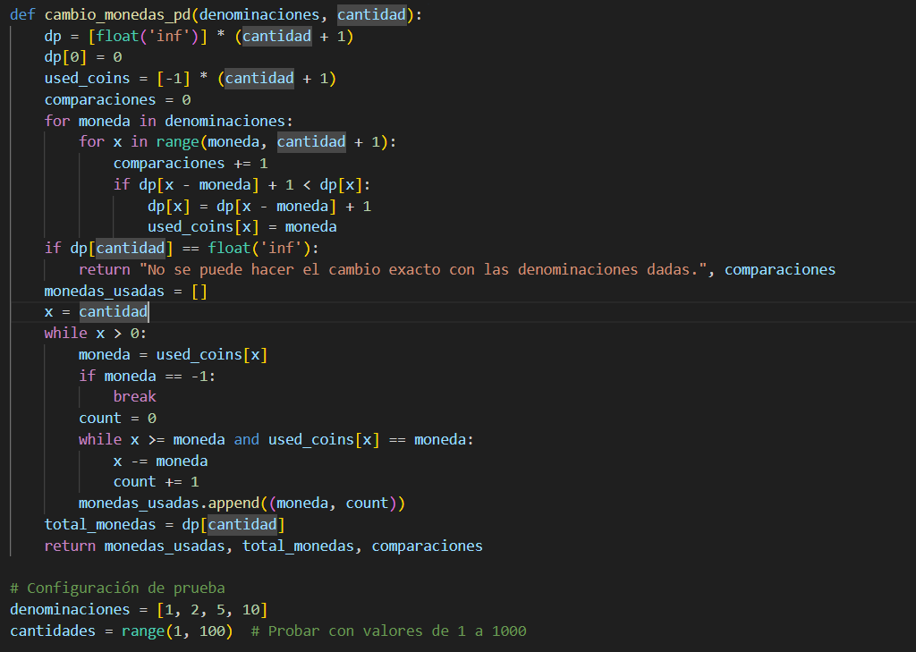

Slide 10
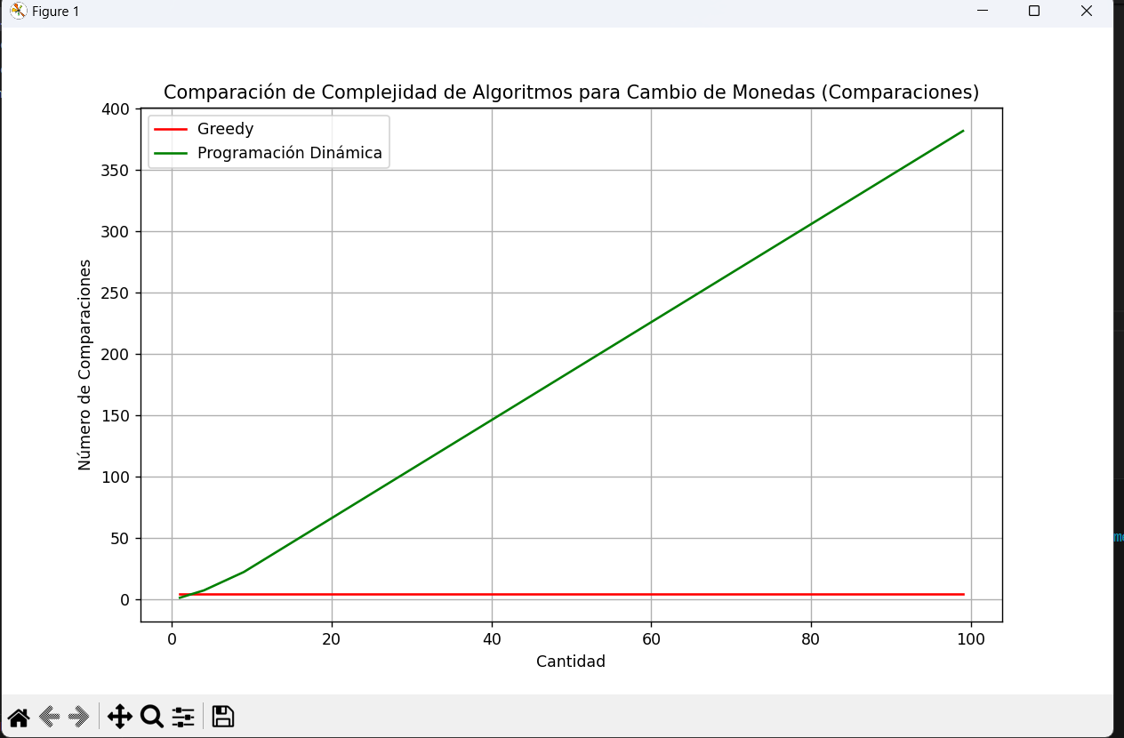

Slide 11
Caminos mínimos en grafos
3
5
0
4
2
5
2
1
3
5
3
4
3
6
7
6
9
6
5
2
1
7
1
4
0
5
1
0
2

Slide 12
¿Qué es el camino mínimo en un grafo?
Dado un grafo ponderado dirigido o no dirigido, se requiere encontrar el camino más corto de un punto “a” a un punto “b”
4
2
6
10
8
2
1
1
0
4
1
1
4
5
3
1
5
4
3
11
3
7
5
6
2
2
6
8
7
3
4
3
2
9
5
4

Slide 13
¿Qué es el camino mínimo en un grafo?
Dado un grafo ponderado dirigido o no dirigido, se requiere encontrar el camino más corto de un punto “a” a un punto “b”
4
6
10
1
0
5
5
2
9

Slide 14



Datos de entrada:
Matriz de adyacencia
Nodo inicial
Nodo final
Datos de salida:
Camino

Slide 15
Ejemplo de Algoritmo Voraz

Slide 16
Algoritmo Voraz
● Descripción: Selecciona objetos basándose en el valor relativo (valor/peso) de cada objeto.
● Pasos del algoritmo:
○ Calcular
○ Ordenar
○ Agregar objetos
● Ventajas:
○ Rápido y fácil de implementar.
● Desventajas:
○ No siempre encuentra la solución óptima.

Slide 18
Ejemplo de Algoritmo No Voraz

Slide 19
Algoritmo Voraz
● Descripción: Selecciona objetos basándose en el valor relativo (valor/peso) de cada objeto.
● Pasos del algoritmo:
○ Calcular
○ Ordenar
○ Agregar objetos
● Ventajas:
○ Rápido y fácil de implementar.
● Desventajas:
○ No siempre encuentra la solución óptima.

Slide 21
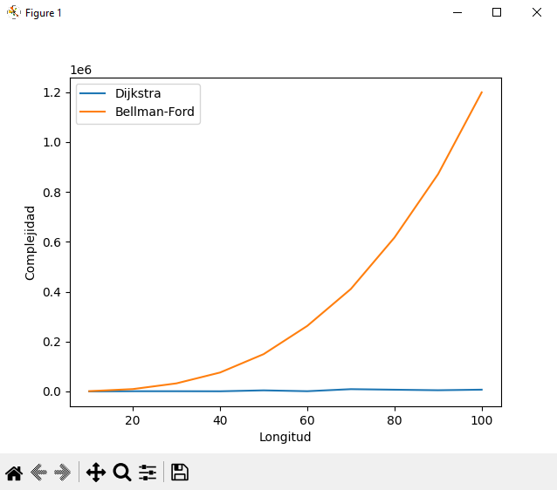
Tabla comparativa
Dijkstra:
Esquema de programación voraz
Bellman-Ford:
Esquema de programación dinámica

Slide 22
Comparación final
Algoritmo Dijkstra
Algoritmo Bellman-Ford

Slide 23
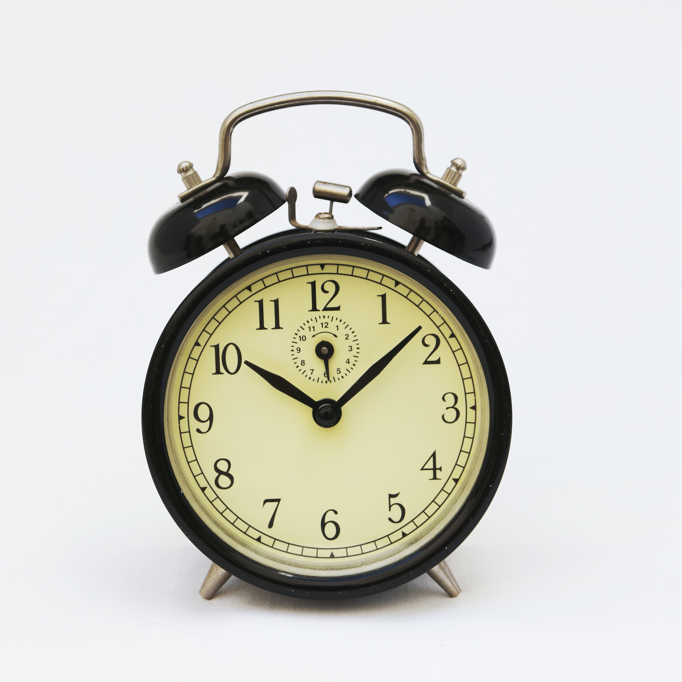
Problema de selección de actividades
Supongamos que tenemos un conjunto de actividades A etiquetadas con número de a₁ … a_{n}. A = {a₁ … a_{n}}
Todas la actividades necesitan acceder a un mismo recurso, pero obviamente no se puede acceder al mismo simultáneamente, por lo que se tiene que considerar cuando termina uno para que otro lo ocupe
Cada actividad a_{i} tiene asociada dos valores:
c_{i}: tiempo de comienzo (inicial)
f_{i}: tiempo final
Estos son los tiempos entre los cuales la actividad debería acceder al recurso

Slide 24
Datos de entrada y salida del programa
Entrada:
Se ingresan dos conjuntos de números enteros, para este caso específico elegimos números enteros c_{i} y f_{i}
Como ya se había específicado:
c_{i}: tiempo de comienzo (inicial)
f_{i}: tiempo final
Salida:
Se devuelve un arreglo de enteros que especifica las tareas que se han seleccionado

Slide 25
Algoritmo voraz
def selec_voraz(c, f):
n = len(c) # Se determina el valor de n basándonos en la longitud del conjunto c que es igual al de f
A = set() # Conjunto A creado inicializado con la primera actividad
j = 0 # j es el índice de la última actividad seleccionada
A.add(1) #A inicializado con la primera actividad
for i in range(1, n):
if c[i] >= f[j]:
A.add(i + 1) #Se añade el índice, se le suma 1, para que al imprimirlo el usuario lo entienda
j = i #Se cambia el valor de j por el que tiene actualmente i
return A

Slide 26
Algoritmo no voraz (programación dinámica)
def seleccion_actividades_dp(c, f):
n = len(c) # Se determina el valor de n con la longitud de c, que es la misma de f
actividades = [(c[i], f[i], i+1) for i in range(n)] # Se crea una lista de tuplas 'actividades' que contienen (c[i], f[i], i+1) para cada i en el rango de n
actividades.sort(key=lambda x: x[1]) # Ordenar las actividades por su tiempo de finalización (f[i])
DP = [0] * (n + 1) # Crear una lista DP para almacenar los resultados de subproblemas, inicializada en 0 con tamaño n+1
DP[1] = 1 # El primer subproblema tiene una solución de valor 1, ya que podemos seleccionar la primera actividad
def actividad_anterior_compat(actividad_actual):# Definir una función auxiliar para encontrar la actividad compatible más reciente
for k in range(actividad_actual - 1, -1, -1): # Iterar en reversa desde la actividad actual hacia la primera actividad
if actividades[k][1] <= actividades[actividad_actual][0]: # Si la actividad k termina antes de que comience la actividad actual, es compatible
return k + 1 # Retornar el índice de la actividad compatible (ajustado para DP)
return 0 # Si no se encuentra una actividad compatible, retornar 0
for j in range(2, n + 1): # Iterar sobre cada actividad desde la segunda hasta la última
incluir_actividad = 1 + DP[actividad_anterior_compat(j - 1)] # Calcular el valor si se incluye la actividad j-1
DP[j] = max(DP[j - 1], incluir_actividad) # Almacenar el valor máximo entre incluir la actividad j-1 o no incluirla
conjunto_actividades = set() # Inicializar el conjunto para almacenar las actividades seleccionadas
j = n # Comenzar desde la última actividad
while j > 0:
if DP[j] != DP[j - 1]: # Si la solución actual es diferente a la solución sin la actividad j
conjunto_actividades.add(actividades[j - 1][2]) # Añadir la actividad j-1 al conjunto de actividades seleccionadas
j = actividad_anterior_compat(j - 1) # Actualizar j para ir a la siguiente actividad compatible
else:
j -= 1 # Si la actividad j no se incluye, simplemente decrementar j
return conjunto_actividades # Retornar el conjunto de actividades seleccionadas

Slide 27
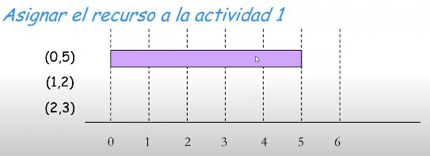
Ejemplo voraz
A = {1, 2, 3}
(0, 5), (1, 2), (2, 3) son los tiempos Se verían en el algoritmo como: c [0,1,3] y f [5,2,3] Devuelve: A = {1}

Slide 28
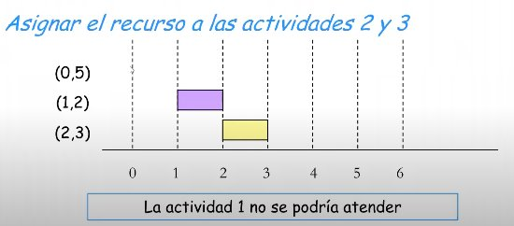
Ejemplo no voraz
Devuelve: A = {2, 3}

Slide 29
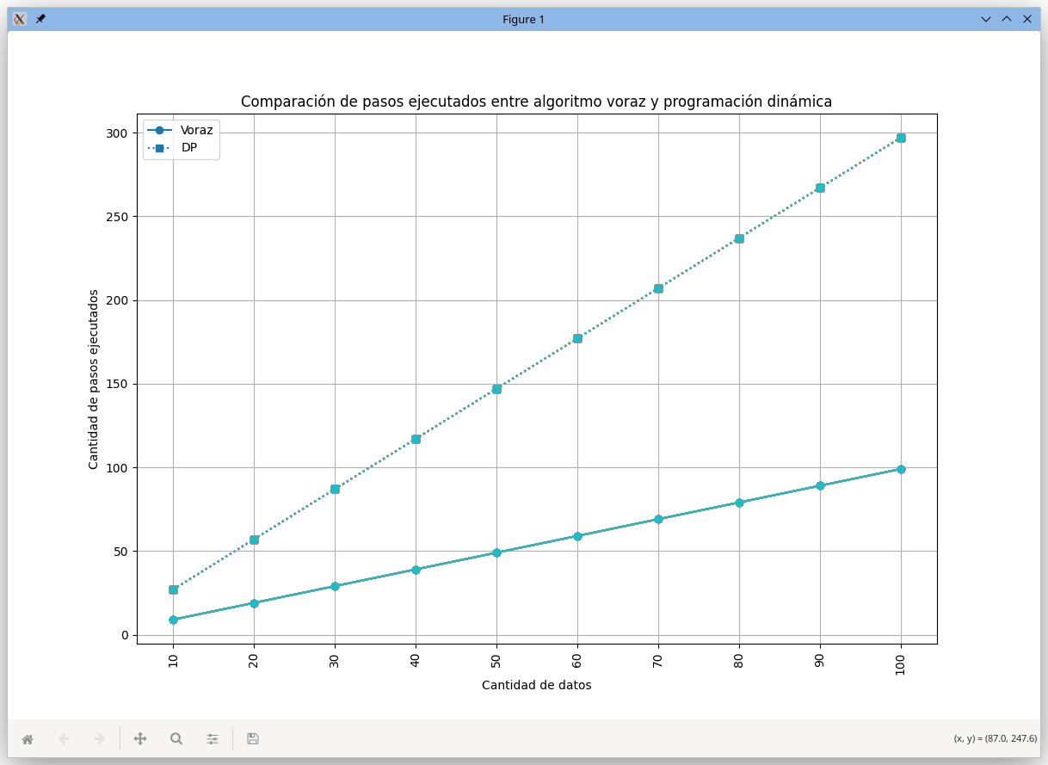
Rendimiento (peor caso)

Slide 30
Comparación enfoque voraz y no voraz
Voraz
Ventajas
Tiene un buen rendimiento para este caso
Fácil de implementar
Desventajas
No da la mejor solución en algunos casos
No voraz
Ventajas
Da la mejor solución posible
Desventajas
Su rendimiento no es el más óptimo
Más complejo de implementar

